Slide 1
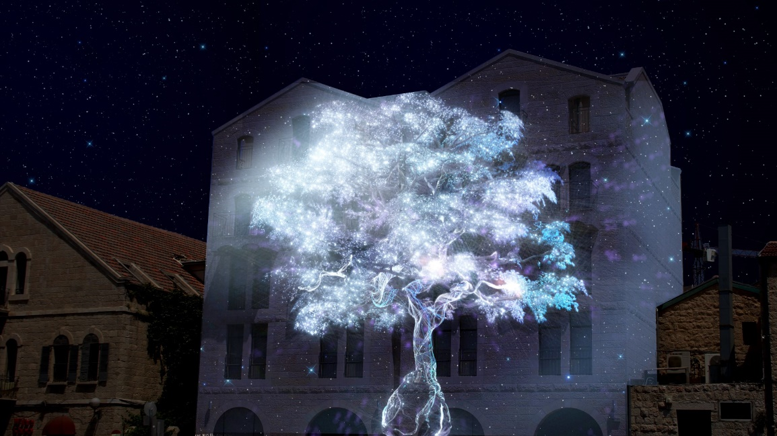
מוזאון ידידי ישראל
תוכן צה"ל

Slide 2
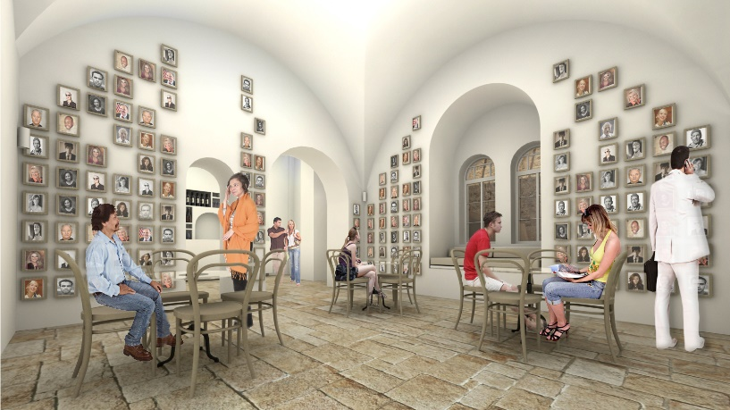
הקדמה
מסרים להוסיף

Slide 3
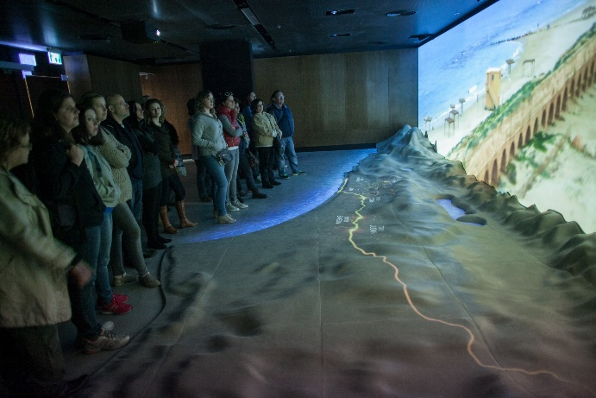
מצג ארץ ישראל
מסרים להוסיף – ע" י סרטון האלופים

Slide 4
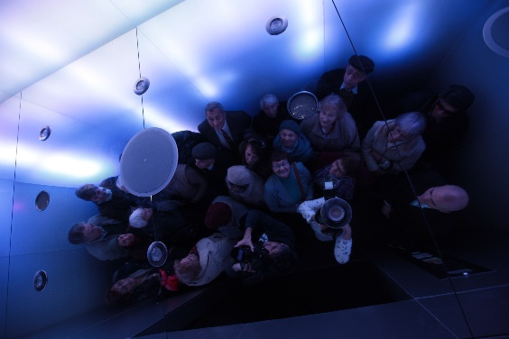
מעלית
מסרים להוסיף

Slide 5
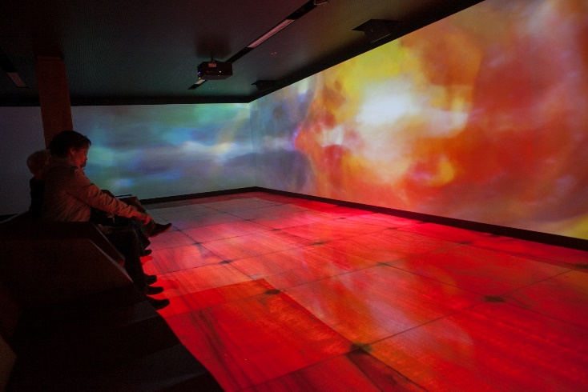
אברהם משה יחזקאל
מסרים להוסיף

Slide 6
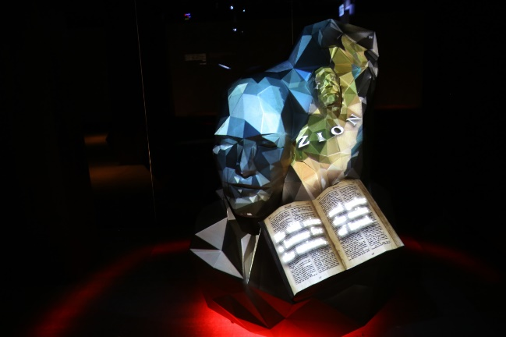
חולמים (בוש דונתט טן בום בלאקסטון)
מסרים להוסיף

Slide 7
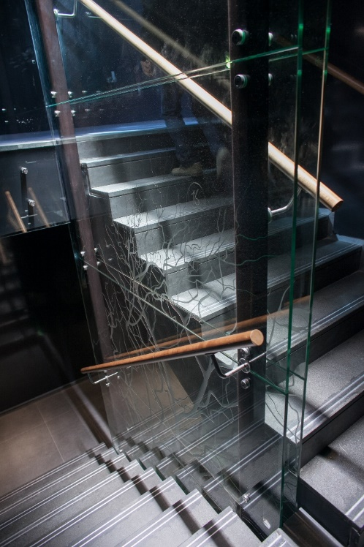
מדרגות
מסרים להוסיף

Slide 8
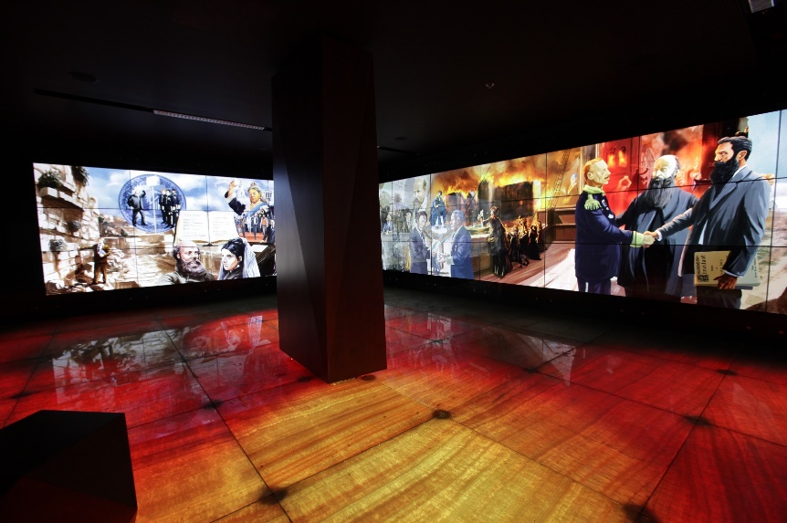
הוגים (מסכי מגע)
מסרים להוסיף

Slide 9
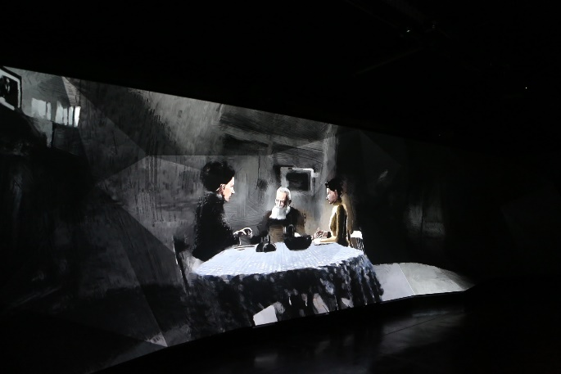
אורות בחשיכה
מסרים להוסיף

Slide 10
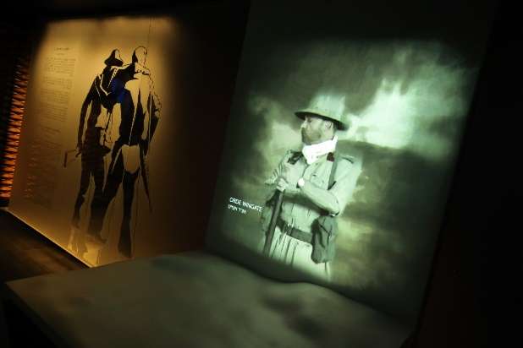
לוחמים
מסרים להוסיף

Slide 11
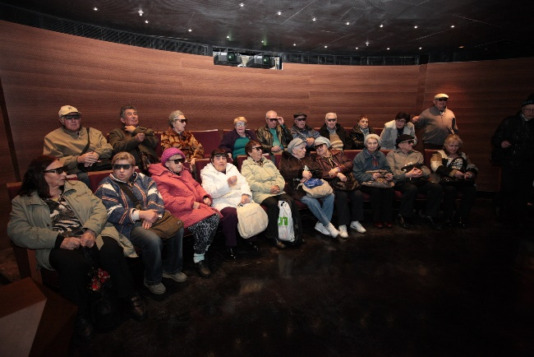
מיצג סוף
מסרים להוסיף

Slide 12
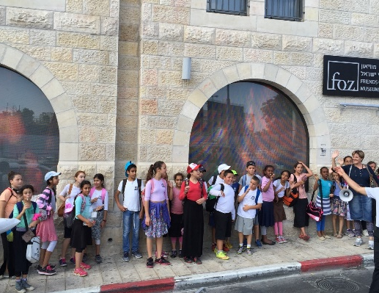
עיבוד בכיתה/ למפקד
מסרים להוסיף

